Slide 1

苏教版四年级语文下册第三单元
祁黄羊

Slide 2
学习目标
1.学会本课生字，理解由生字组成的词语。
2.能正确、流利、有感情地朗读课文，领会祁黄羊公私分明，处事公正，一心为国的精神。

Slide 3


外举不避仇，内举不避亲。
你知道这句话的意思吗？

Slide 4

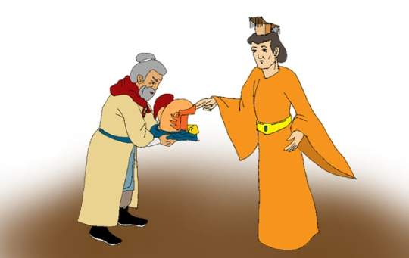
自读课文，到课文中去理解上面那句话的意思。

Slide 5
读词语
负责 推荐 准许 辞职 合适
接替 惊讶 慎重 安危 意外

Slide 6

说一说，祁黄羊是个什么样的人呢？

Slide 7

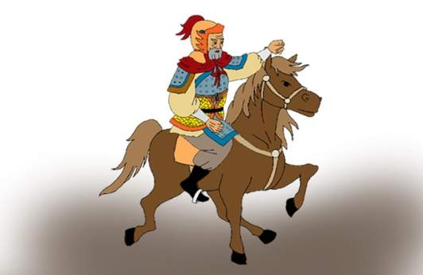
“外举”是指什么意思呢？

Slide 8
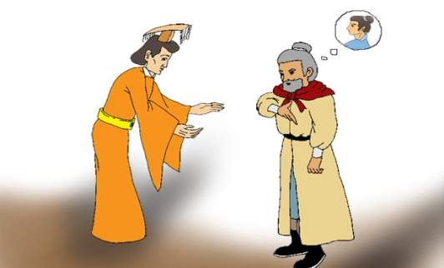
“内举” 又是指什么意思？

Slide 9
理解词句意思
悼公听了很受感动，说：“外举不避仇，内举不避亲，你能做事如此出以公心，真是难得呀！”

Slide 10

讨论交流
解狐和祁午如果听到祁黄羊举荐他，会怎么想，会怎么说，怎么做？

Slide 11

选择下面你感兴趣的题目做一做。
1．阅读有关祁黄羊的史料记载。
2．自由选择伙伴将课文编排成课本剧。
3．搜集历史和现实生活中“出以公心”的故事。

